Slide 1
Стихи
С. Я. Маршака
Литературное чтение
1 класс

Slide 2
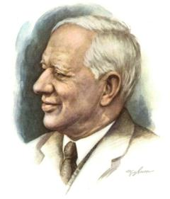
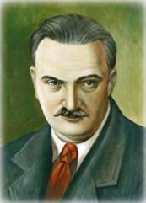
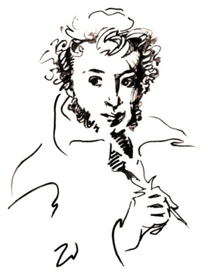
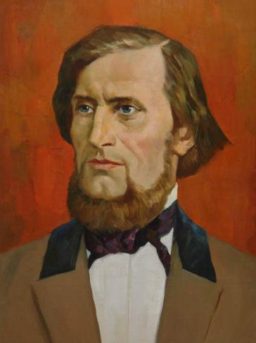
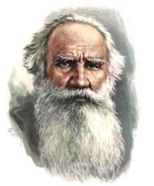
Кто это?
У него было четверо детей. Общение со своими и чужими детьми доставляло ему огромную радость. Он вставал в 5 часов утра и ложился спать в 9 часов вечера, выполняя все обещания.

Slide 3
Корней Иванович Чуковский

Slide 4
Кто это?
Этот писатель ещё мальчиком проводил своё свободное время
в лесу и слушал рассказы старых охотников. Героями его рассказов были животные, птицы, насекомые, дети.

Slide 5
Виталий Валентинович Бианки

Slide 6
Кто это?
Он не писал специально для детей. Сказки он сочинял, слушая свою няню – Арину Родионовну.

Slide 7
Александр Сергеевич Пушкин

Slide 8
Кто это?
Это великий русский педагог.
Он написал новые учебники для детей, потому что старые были скучными и непонятными.

Slide 9
Константин Дмитриевич Ушинский

Slide 10
Кто это?
Книги этого писателя известны во всём мире. В своей усадьбе Ясная Поляна он организовал школу для детей из бедных семей, написал учебники и даже сам преподавал историю.

Slide 11
Лев Николаевич Толстой

Slide 12
Кто написал эти стихи?
Дама сдавала в багаж
Диван,
Чемодан,
Саквояж,
Картину,
Корзину,
Картонку
И маленькую собачонку.
Где обедал, воробей?
В зоопарке у зверей.
Пообедал я сперва
За решеткою у льва.
Подкрепился у лисицы.
У моржа попил водицы.
Ел морковку у слона.
С журавлем поел пшена.

Slide 13
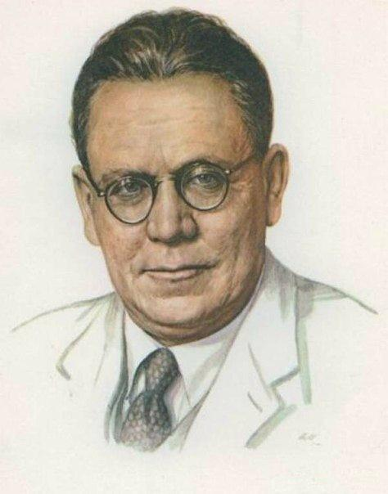
Самуил Яковлевич Маршак
1887 - 1964

Slide 14
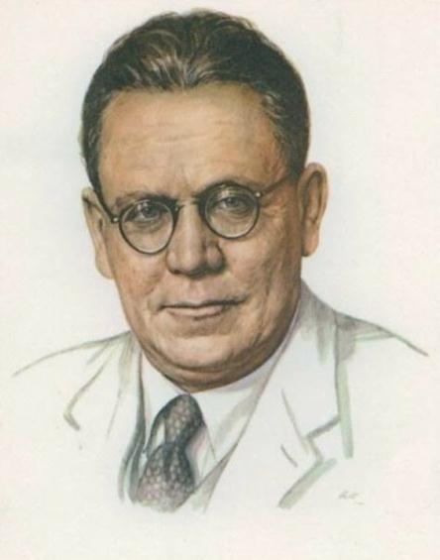
Самуил Яковлевич Маршак родился 3 ноября 1887 года в Воронеже. Детство писатель провёл в маленьком городке Острогожске. Его семья жила небогато,
но дружно. В семье было 6 детей.

Slide 15
Мальчик с детства тянулся к знаниям,
к книгам, рано стал писать стихи. Когда Маршаку было всего
4 года, уже тогда он пытался сочинять стихотворные строчки.
В 12 лет Самуил Яковлевич писал целые поэмы.

Slide 16
В городе Воронеж есть улица, которая носит имя С.Я. Маршака. Самуил Яковлевич прожил долгую жизнь, написал много статей,
пьес и сказок.

Slide 17
Это был одарённый человек. Он был поэтом и прозаиком, переводчиком
и драматургом, сатириком и редактором и просто хорошим, интересным человеком.

Slide 18
Что обычно говорят расшумевшимся детям?
Успокойтесь, перестаньте, угомонитесь.
Прочитайте стихотворение
С. Я. Маршака «Угомон»
с. 100 и ответьте на вопросы.
Выясним значение слова «угомон»?
Угомон - разговорное слово «успокоение от шума, возни».

Slide 19
Откуда же появился этот шум? Кто его начал? Почему, несмотря на просьбу, шум в классе продолжался?
Потому что все дети стали одновременно успокаивать друг друга.
Какие слова использует автор, чтобы показать, что ребята очень громко разговаривают?
Крикнули, закричали, заорали.
К чему привело такое поведение ребят?
Учительница пения хотела убежать из класса.

Slide 20
Кто помог успокоить детей?
Угомон.
Как вы думаете, существует ли он на самом деле и почему?
Нет, т.к. вымышленный персонаж.
Давайте прочитаем, как Угомон появился в классе? Почему эти слова напечатаны крупными буквами?
Автор хотел, чтобы эти слова стали правилом для всех других детей.

Slide 21
Подготовка к выразительному чтению
Посмотрим какие предложения в нём встречаются?
Вопросительные, восклицательные, диалог.
Каким тоном, с какой интонацией надо прочитать первые две строчки?
С удивлённой, вопросительной интонацией.
А следующие две?
Спокойно, рассудительно.
Как нам нужно будет прочитать слова дежурного Миши?
Громко, требовательно.

Slide 22
Подготовка к выразительному чтению
А слова остальных детей?
Крикливо, громко.
Слова автора как мы будем читать?
Ровным голосом, он наблюдает за тем, что происходит в классе.
Как читаются слова про учительницу?
Возбуждённое с переживанием.
Как автор готовит нас к тому, что появится Угомон?
Он говорит об этом медленно, с расстановкой, сейчас что-то будет, все сразу притихли.

Slide 23
Подготовка к выразительному чтению
Слова Угомона напечатаны лесенкой. Как вы думаете, почему?
Чтобы после каждой строчки делать небольшую паузу.
На что похожи слова Угомона?
Они похожи на пословицу.
Повторим её хором и возьмём эту пословицу за правило!
Не учи молчать другого, а молчи побольше сам!

Slide 24
Информационные источники
Элементы спирали нарисованы автором при помощи фигур
Microsoft Office PowerPoint 2010
Автор фонов Ольга Бор http://www.olgabor.com/
Игнатьева Т. В. Поурочные разработки по обучению грамоте:
1 класс. М.: Издательство «Экзамен», 2017 (Серия «Учебно-методический комплект»)
К. И. Чуковский http://web-dorogi.ru/wp-content/uploads/2016/04/chukovski-696x814.jpg
В. Бианки http://cdb-yaroslavl.ru/images/stories/login_users/data-pioner48-school-shopedu-portrety-pisateli-i-poety-25-portretov-20-600x600.jpg
А. С. Пушкин http://cdn.thinglink.me/api/image/488990804795195393/1024/10/scaletowidth
К. Д. Ушинский http://www.epwr.ru/quotauthor/271/10.jpg
http://oopnm.ru/wp-content/uploads/2012/09/opk.pdf
Л. Н. Толстой2 https://cs7065.vk.me/c540108/v540108564/1d96b/4f0kf6lfpVY.jpg

Slide 25
Информационные источники
С. Я. Маршак https://s019.radikal.ru/i640/1711/7b/77b8c3a9acd3.jpg
Сова http://2.bp.blogspot.com/-r1kU1AQAWeg/VGEiQ2Xke0I/AAAAAAAAAEg/faWPuYpwiwc/s1600/%D0%BA%D0%B0%D1%80%D1%82%D0%B8%D0%BD%D0%BA%D0%B03.jpg

